Slide 1



Slide 2
PŘÍKLADY ČASTÝCH NEDOSTATKŮ V ANALÝZÁCH nákladové efektivity
Mgr. Anna Lukačišinová, Ph.D.
Státní ústav pro kontrolu léčiv
Oddělení hodnocení zdravotnických technologií
Praha, 17. 5. 2017

Slide 3
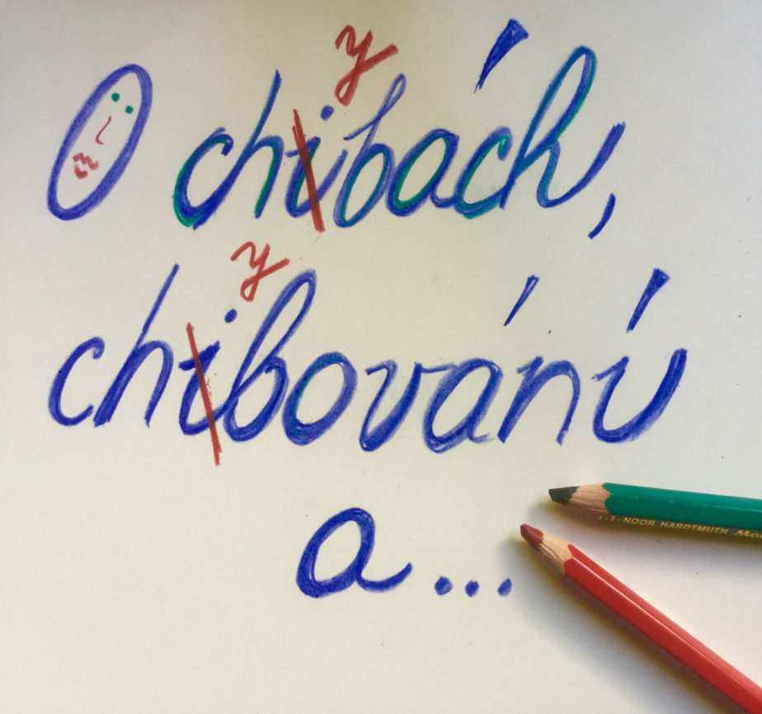
Úvod
Většinou bezproblémové:
Cíl analýzy
Hodnocená intervence
Perspektiva hodnocení
Typ hodnocení
Diskontní sazba
Problémové části:
Cílová populace
Komparátor
Farmakoekonomický model
Časový horizont
Zdrojová data (účinnost, bezpečnost, utility)
Náklady
Výsledek
Analýza senzitivity
http://alenajachimova.cz/o-chybach-chybovani-a-strachu-z-neuspechu/

Slide 4
Cílová populace
Cílová populace
Nejčastější chyby
Co musí splňovat
Neodpovídá navrhovanému indikačnímu omezení
Užší než navrhované P
Jinak definovaná
Jiné parametry zahájení/ukončení terapie
Neodpovídá zdrojovým datům
Odlišná od populace vstupující do studie
Vybrána jiná subpopulace
Neshoduje se v NEF a BIA
Odpovídá zároveň:
navrhovanému indikačnímu omezení
populaci vstupující do NEF
cíli a designu NEF
použitému komparátoru
zdrojovým datům (účinnost, bezpečnost, utility)
Cílová populace v NEF musí odpovídat cílové populaci v BIA

Slide 5
Cílová populace - příklad
Cílová populace
LP BRINAVESS (LL Vernakalant) – SUKLS178690/2014, NPM 21. 10. 2016
Indikace: terapie čerstvě vzniklé fibrilace síní v případě, že není možné provést EC
Cílová populace: pacienti s nemožností provedení EC
Nedostatek: předložena CMA – založena na předpokladu srovnatelné účinnosti terapie LP BRINAVESS vs. EC
Cílovou populaci nelze považovat za přezkoumatelnou

Slide 6
Komparátor
Komparátor
Nejčastější chyby
Co musí splňovat
Neodpovídá navrhovanému indikačnímu omezení
Neodpovídá cílové populaci
Neodpovídá doporučeným postupům
Není běžně používanou intervencí v dané indikaci
Není trvale hrazen v prostředků veřejného zdravotního pojištění (vyjma OTC, BSC)
Použití terapeutického mixu
Nezohlednění všech relevantních komparátorů
Odpovídá terapii dané indikace v daném stádiu, v dané linii, v dané podskupině pacientů
Je souladu s doporučenými postupy
Je považovaný za obvyklý terapeutický postup
Vždy zohlednit všechny relevantní komparátory
NEF zpracovaná proti všem relevantním komparátorům zvlášť – nelze použít terapeutický mix
Je trvale hrazen z prostředků veřejného zdravotního pojištění

Slide 7
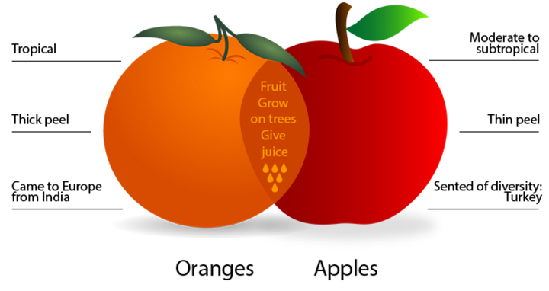
Komparátor - příklad
Komparátor
LP OFEV (LL Nintedanib) - SUKLS190746/2015, NPM 21. 7. 2016
Indikace: idiopatická plicní fibróza
Komparátor: pirfenidon
Nedostatek: Pirfenidon byl v době předmětného správního řízení hrazen v režimu VILP - > nedostatek údajů o klinické účinnosti, bezpečnosti a nákladové efektivitě
Zvolený komparátor nevhodný
https://www.privatewriting.com/compare-contrast-essay

Slide 8
Farmakoekonomický model
Farmakoekonomický model
Nejčastější chyby
Co musí splňovat
Neodpovídá charakteru onemocnění
Neodpovídá charakteru léčby
Nezahrnuje všechny relevantní klinické stavy
Pacienti vstupují v jiném stádiu léčby/linii terapie
Není adaptován na podmínky ČR
Metodika a vstupy do modelu nejsou přezkoumatelné
Odpovídá charakteru onemocnění
Odpovídá charakteru léčby
Klíčové vstupy a předpoklady jsou řádně prezentovány a odůvodněny
Je doporučeno předkládat/zpřístupnit model -> urychlení a zjednodušení průběhu hodnocení (lze označit jako obchodní tajemství)

Slide 9

Časový horizont
Časový horizont
Nejčastější chyby
Co musí splňovat
Neodpovídá charakteru onemocnění
Neodpovídá průměrnému přežití pacientů s danou diagnózou
Neodpovídá charakteru léčby
Musí odpovídat populaci vstupující do NEF
Musí odpovídat zdrojovým datům
Doporučeno testovat v analýze senzitivity
http://bobbrinker.educatedinvestor.com/fss/learningCenter/article.html?cn=Building%20Your%20Nest%20Egg&tn=Allocation%20and%20Wealth%20Accumulation&aid=-898842048&template=

Slide 10
Časový horizont - příklad
Časový horizont
LP BRONCHITOL (LL Manitol) - SUKLS96706/2015, zatím 1HZ
Indikace: cystická fibróza
Časový horizont: základní scénář = 80 let u dospělých pacientů (tj. přežívání pacientů do 98 let)
Nedostatek: předpokládané přežití u nově narozených s CF činí 40-50 let a maximální zaznamenaný věk u pacientů v ČR registr ECFSPR v r. 2013 uvádí ve výši 58 let.
Zvolený časový horizont nepřiměřený.

Slide 11
Zdrojová data – účinnost, bezpečnost, utility
Zdrojová data
Nejčastější chyby
Co musí splňovat
Neodpovídá hodnocené intervenci/komparátoru
Neodpovídá charakteru onemocnění
Neodpovídá charakteru léčby
Extrapolace dat nepřezkoumatelná
Nepředložena vůbec
Předložena částečně
Nevhodná extrapolace
Nepřezkoumatelné výsledky panelu expertů
Nejvyšší dostupná úroveň kvality dat
Předloženo v plném znění
(§ 45 vyhlášky č. 376/2011 Sb.)
Je nutné předložit všechny výpočty, přepočty, jednotlivé kroky a úvahy
Extrapolace dat – předložit:
Kritéria AIC, BIC, analýza reziduí
Grafické znázornění extrapolovaných křivek
Panel expertů – předložit:
Složení, datum + místo konání,
Seznam otázek
Obsah vyjádření odborníků

Slide 12
Zdrojová data – příklad data o účinnosti
Zdrojová data
LP ALIMTA (LL Pemetrexed) - SUKLS150522/2015, NPM 8. 4. 2016
Indikace: lokálně pokročilý nebo metastazující ca plic
Zdrojová data: v základním scénáři použita data z registru TULUNG -> odlišné populace v porovnání s podkladovou studií PARAMOUNT
Nedostatek: použití nevhodných účinnostních dat z registru
Data o účinnosti nelze považovat za relevantní = nutno předložit scénář s použitím relevantních dat z podkladové klinické studie a ideálně další scénář za použití pokročilých metod (propensity score, MAIC).

Slide 13
Zdrojová data – příklad extrapolace
Zdrojová data
LP KADCYLA (LL Trastuzumab emtansin) 1. VILP – SUKLS57063/2014, NPM 5. 2. 2015
Indikace: HER2+ neresek. lokál. pokroč./meta ca prsu
Nedostatek: Použití zvolené extrapolace může vést k nadhodnocení očekávané délky přežití a tím i přínosu terapie.
Extrapolace dat:
Obě KM se v čase cca 40 měsíců přibližují – lze očekávat jejich společné pokračování -> snížení rizika úmrtí ?
Ústav požadoval předložení scénáře s HR od 35 měsíců rovné 1 -> tj. stejná účinnost srovnávaných intervencí

Slide 14
Zdrojová data – příklad utility
Zdrojová data
LP OFEV (LL Nintedanib) - SUKLS190746/2015, NPM 21. 7. 2016
Indikace: idiopatická plicní fibróza
Utility: Data o kvalitě života byla sbírána pomocí dotazníku Saint George's Respiratory Questionnaire (SGRQ), který byl následně převeden na hodnoty EQ-5D.
Nedostatek: Převody utilit ani metodiku přepočtu žadatel nepředložil
Hodnoty utilit nelze považovat za přezkoumatelné.

Slide 15
Náklady
Náklady
Nejčastější chyby
Co musí splňovat
Neodpovídají hodnocené intervenci/komparátoru
Neodpovídají charakteru onemocnění/léčby – nereflektují:
Průběh
Projevy a management NÚ
Management onemocnění/léčby
Nepřezkoumatelné výsledky panelu expertů – odhad nákladů na péči/spotřebu péče
Zohledňují slevu, která nebyla potvrzena dohodou s plátci
Relevantní náklady – pouze přímé
Přístupné zdroje dle metodiky
(např. SCAU, aktuální vyhláška č. 134/1998 Sb., DRG)
Výpočet nákladů popsán přezkoumatelným způsobem
Zohlednit náklady na neupotřebené zbytky balení
Panel expertů – předložit:
Složení, datum + místo konání,
Seznam otázek
Obsah vyjádření odborníků
Při zohlednění slevy na hodnocenou intervenci – nutné předložit dohodu s plátci (lze v rámci obchodního tajemství)

Slide 16
Náklady - příklad
Náklady
PZLÚ ENSURE PLUS ADVANCE (polymerní výživa zařazená do RS 108/6) - SUKLS148051/2016, NPM 4. 1. 2017
Indikace DZÚ: částečná enterální výživa pro vybrané skupiny pacientů
Náklady: resource use dle klinické studie NOURISH
Nedostatek: nezohlednění možnosti opakované hospitalizace a opakovaného podávání HP-HMB v průběhu 2,5letého časového horizontu. Riziko opakovaných hospitalizací je u skupiny hospitalizovaných podvyživených pacientů > 65 let vysoké a dle klinické studie NOURISH nebyl pozorován signifikantní rozdíl v míře rehospitalizace po 90 dnech mezi hodnocenou terapií a placebem a míra činila cca 25 %.
Náklady nelze považovat za relevantní.

Slide 17

Výsledek
Výsledek
Nejčastější chyby
Co musí splňovat
Předložen ve stručné a nepřehledné formě
Nelze přezkoumat jednotlivé položky výsledků kalkulace (jednotlivé typy nákladů a přínosů podle stavu)
Nepředložen výsledek pro každý relevantní komparátor zvlášť – předložen proti terapeutickému mixu
Vyjádřen dostatečně podrobně a přezkoumatelně
Příklad prezentace výsledků -viz metodika
Při zohlednění slevy na hodnocenou intervenci – nutné předložit dohodu s plátci (lze v rámci obchodního tajemství)
http://www.rsecllc.com/services/cost-effectiveness-studies/

Slide 18
Výsledek - příklad
Výsledek
LP PROLIA (LL Denosumab) - SUKLS161791/2014, NPM 30. 3. 2017
Indikace: osteoporóza u postmenopauzálních žen
Výsledek: prezentovaný ve formě ICER vyjádřeného proti terapeutickému mixu složeného z jednotlivých komparátorů
Nedostatek: nákladovou efektivitu je nutné prokázat proti všem relevantním komparátorům
Takto předložený výsledek NEF nelze považovat za relevantní

Slide 19

Analýza senzitivity
Analýza senzitivity
Nejčastější chyby
Co musí splňovat
Předložena ve stručné a nepřehledné formě
Pouze číselná hodnota
Bez grafického znázornění
Nepředložen Tornádo diagram/Scatter plot/cost-effectiveness acceptability curve
Předložena pouze OWSA nebo pouze PSA
Nezohledněny parametry se zásadním vlivem na výsledek
Neuvedeno rozmezí hodnot vstupních parametrů, resp. zvolených distribucí těchto parametrů
Výsledky vyjádřeny dostatečně podrobně a přezkoumatelně
Příklad prezentace nastavení OWSA a PSA - viz metodika
Dostatečně diskutované proměnné s největším vlivem na výsledek
http://www.environmentalevaluators.net/2011/07/key-concepts-of-complexity-in-science-sensitivity/

Slide 20

Závěr
….hodnocení analýzy nákladové efektivity je vždy komplexní proces, do kterého vstupuje množství proměnných…
http://www.lars-sudmann.com/page/2016/01/21/how-to-communicate-a-complex-message/

Slide 21
Děkujeme za pozornost
Státní ústav pro kontrolu léčiv
Šrobárova 48, 100 41 Praha 10
tel.: +420 272 185 111
fax: +420 271 732 377
e-mail: posta@sukl.cz

